Slide 1
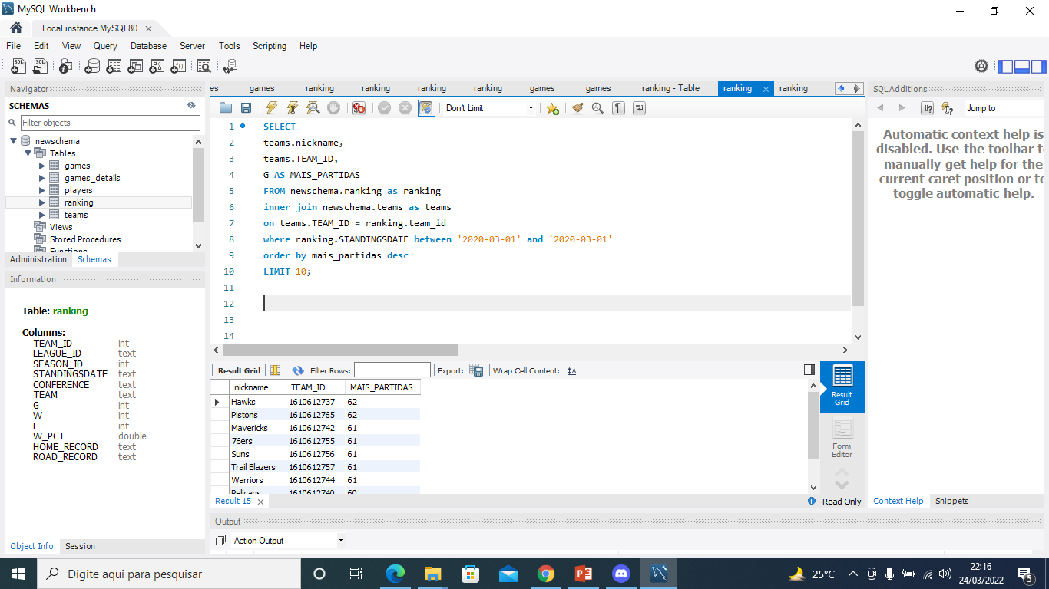
Notes:
10 PRIMEIROS TIMES COM MAIOR NUMERO DE jogos – temporada 2019

Slide 2

Notes:
10 PRIMEIROS TIMES COM MENOR NUMERO DE jogos – temporada 2019

Slide 3
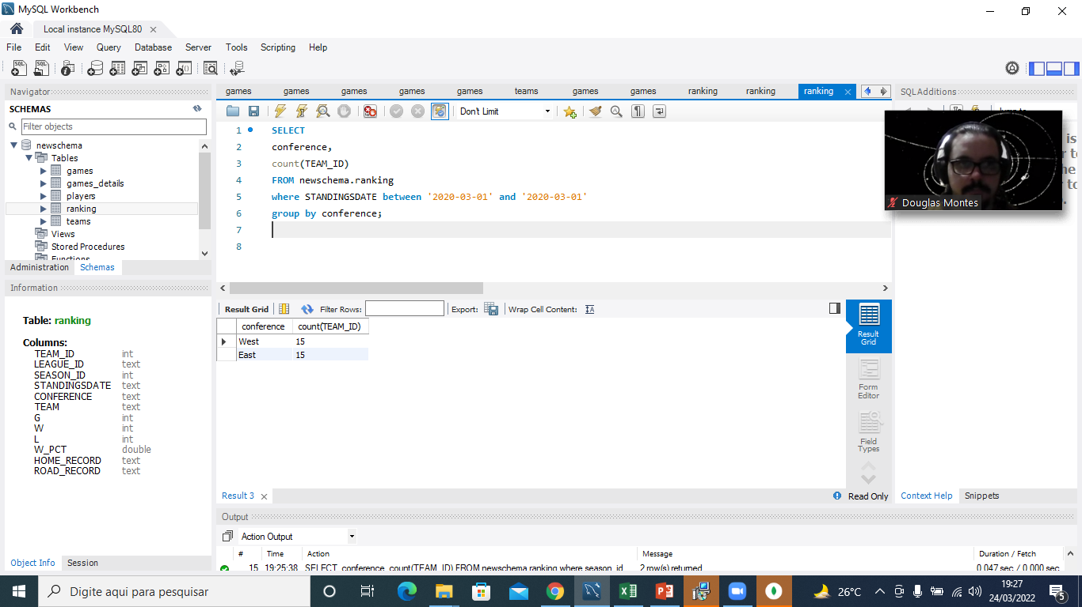
Notes:
SEPARAÇÃO DOS TIMES POR CONFERENCIA

Slide 4
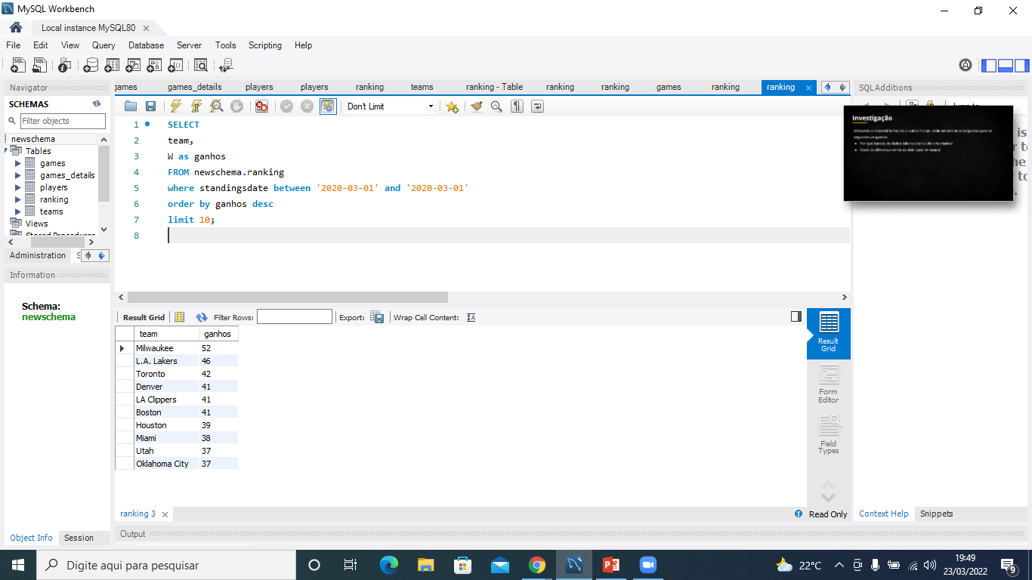
Notes:
Times que mais ganharam (10)

Slide 5

Notes:
Times que mais perderam (10)

Slide 6
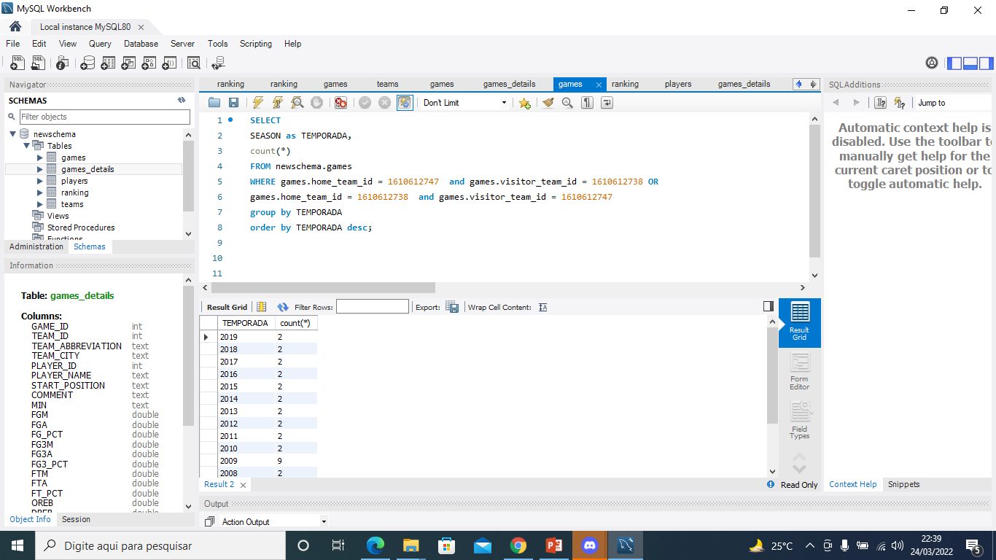
Notes:
LAKERS E CELTICS ENFRENTARAM

Slide 7
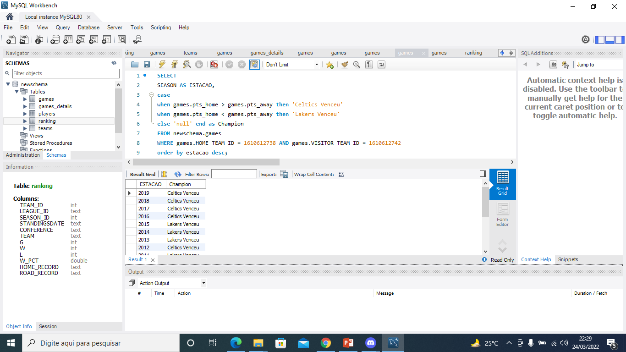
Notes:
Celtics recebeu em casa e venceu

Slide 8
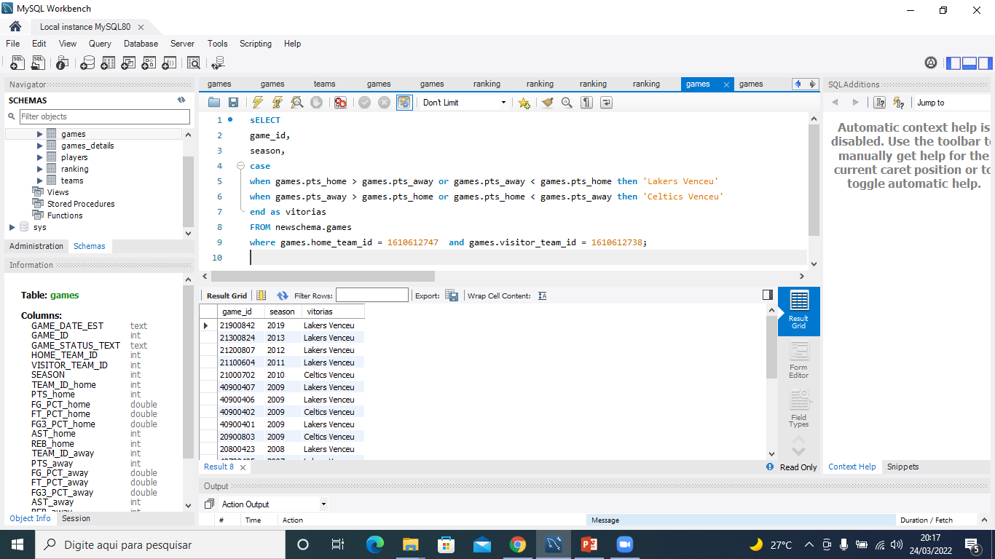
Notes:
Lakers recebeu em casa e venceu ou perdeu

Slide 9
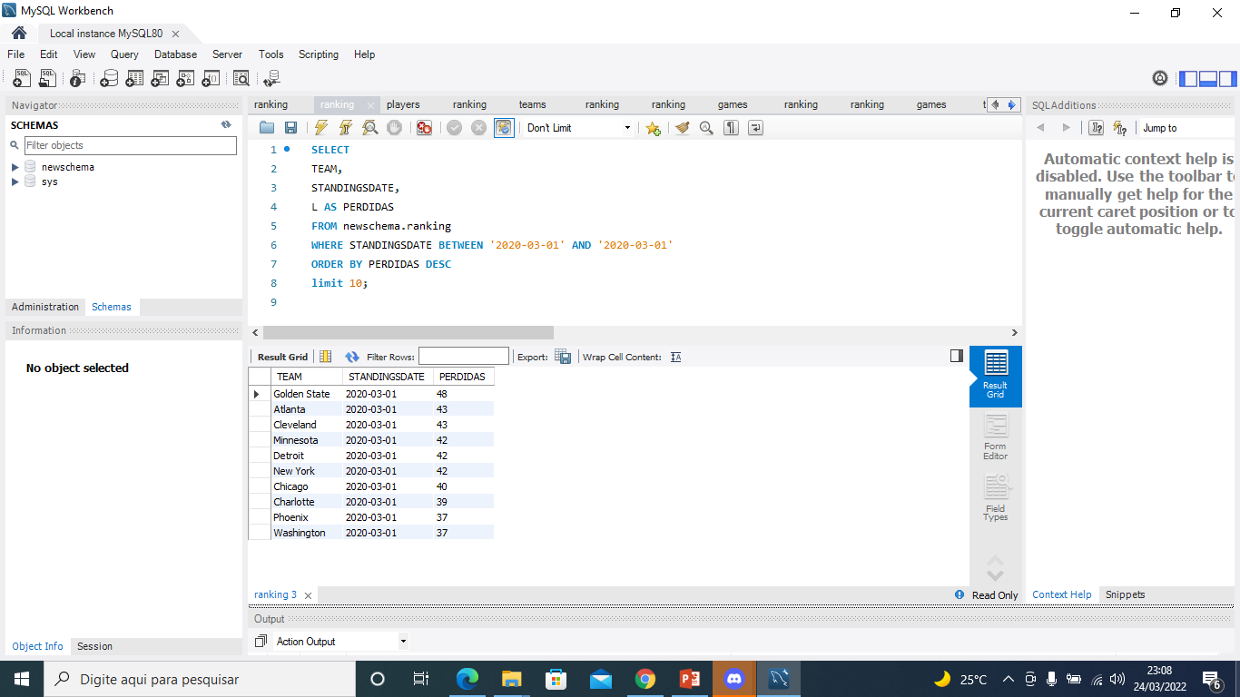
Notes:
Menor pontuadores da temporada 2019

